Slide 1
La Segunda Guerra Mundial
Adrián de la Peña Gómez y Francisco Javier Moya González

Slide 2
Contexto
Punto de partida

Slide 3
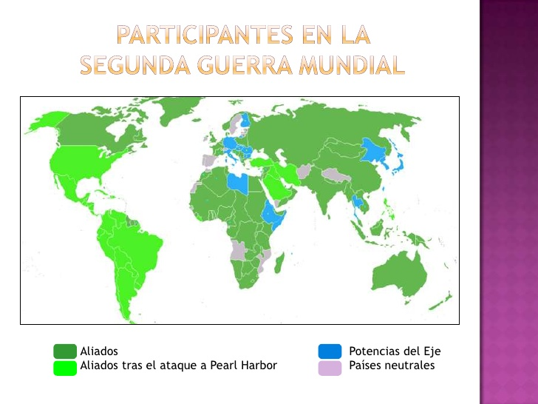
Dónde y cuándo tuvo lugar la Segunda Guerra Mundial?
La Segunda Guerra Mundial en sus inicios aconteció principalmente en Europa y en Extremo Oriente, pero en pocos años alcanzó una magnitud mundial.
Este conflicto bélico se desarrolló entre 1939 y 1945

Slide 4
Causas de la guerra

Slide 5
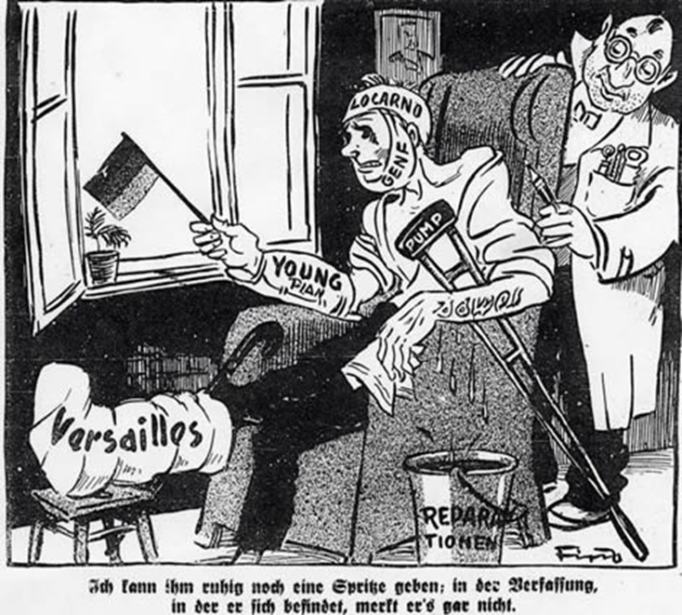
Clasificación temática de las causas

Slide 6
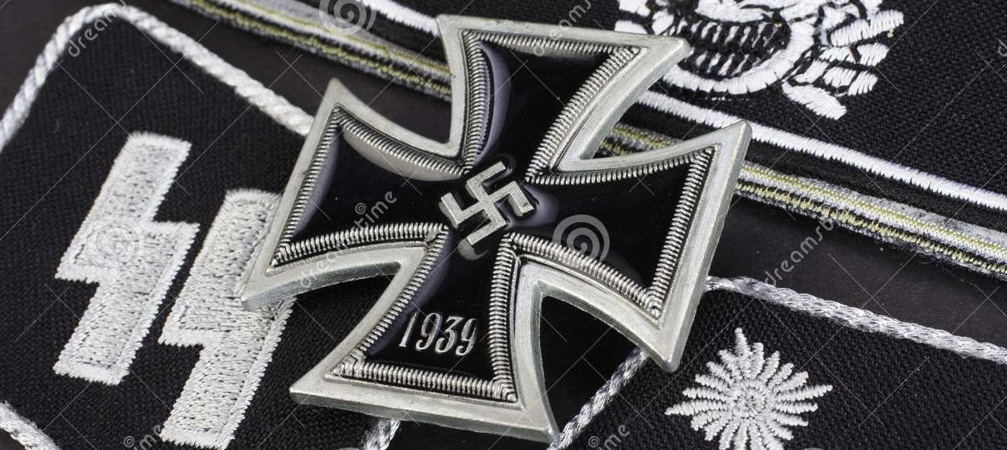
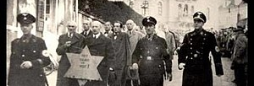
Políticas
Tratado de Versalles (es más ficticia que real).
Llegada de Hitler al poder el 30 de enero de 1933
Persecuciones políticas de Hitler mediante las SS

Slide 7
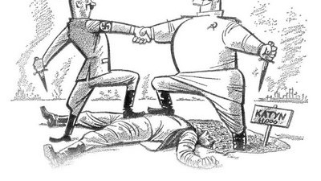
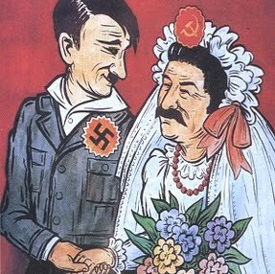
EL ANIQUILAMIENTO DE LAS CLÁUSULAS DE VERSALLES.
La Remilitarización de Alemania.
Intervención en la Guerra Civil española
Expansionismo Alemán por Europa.
Política de apaciguamiento
Tratado Ribbentrop-Molotov

Slide 8
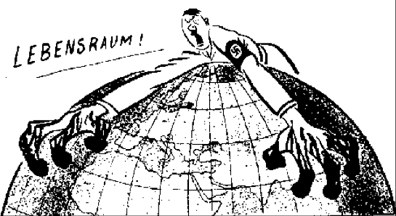
Ideológicas
Surgimiento y triunfo del Nazismo y Fascismo
Enfrentamientos ideológicos entre fascistas, comunistas y la democracia parlamentaria.
Ideología racista, principalmente contra los judíos
Teoría del espacio vital

Slide 9
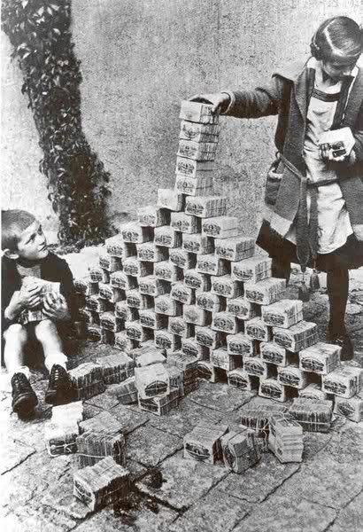
Económicas
Crisis económica de 1929
Intervención en la economía orientada al rearme
Necesidad de materias primas y fuentes de energía

Slide 10
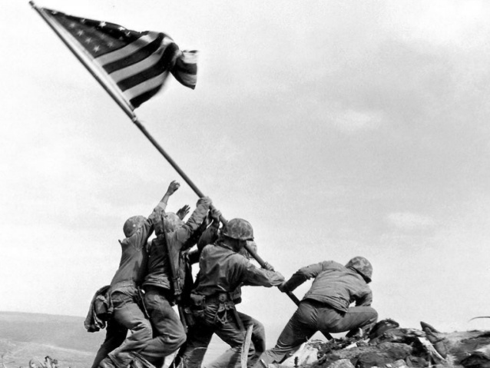
Clasificación temporal de las causas

Slide 11
A largo plazo | A corto plazo | Inmediatas
Tratado de Versalles 1919 | Llegada de Hitler al poder en 1933 | Tratado Ribbentrop-Molotov
Crisis económica de 1929 | La Remilitarización de Alemania | Invasión alemana de Polonia el 1 de septiembre 1945
Necesidad de materias primas | Expansionismo Alemán (Teoría del espacio vital)
Fracaso de la Sociedad de Naciones | Política de apaciguamiento
Surgimiento y triunfo del Nazismo y Fascismo | Intervención en la Guerra Civil española

Slide 12
Estrategias bélicas y su impacto en los resultados

Slide 13


Slide 14
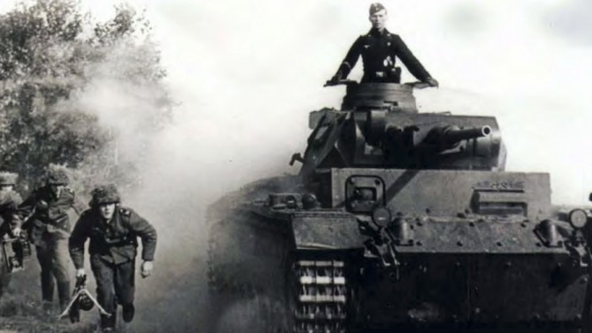
Desarrollo bélico

Slide 15
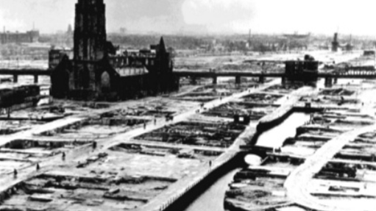
FASE I
1939-1941

Slide 16
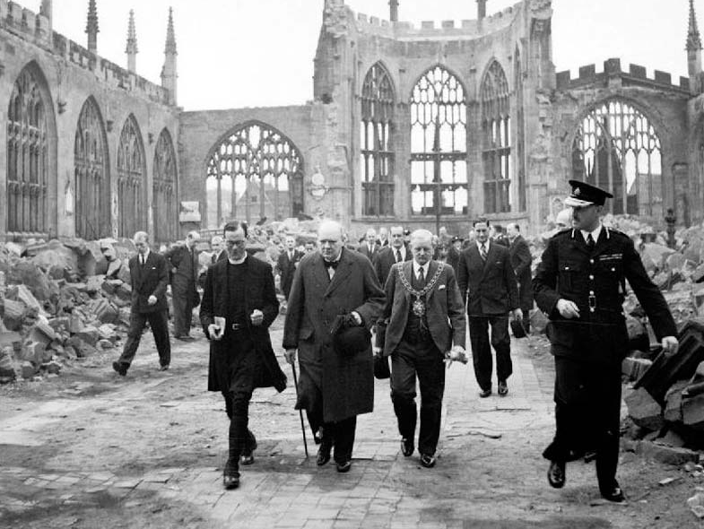
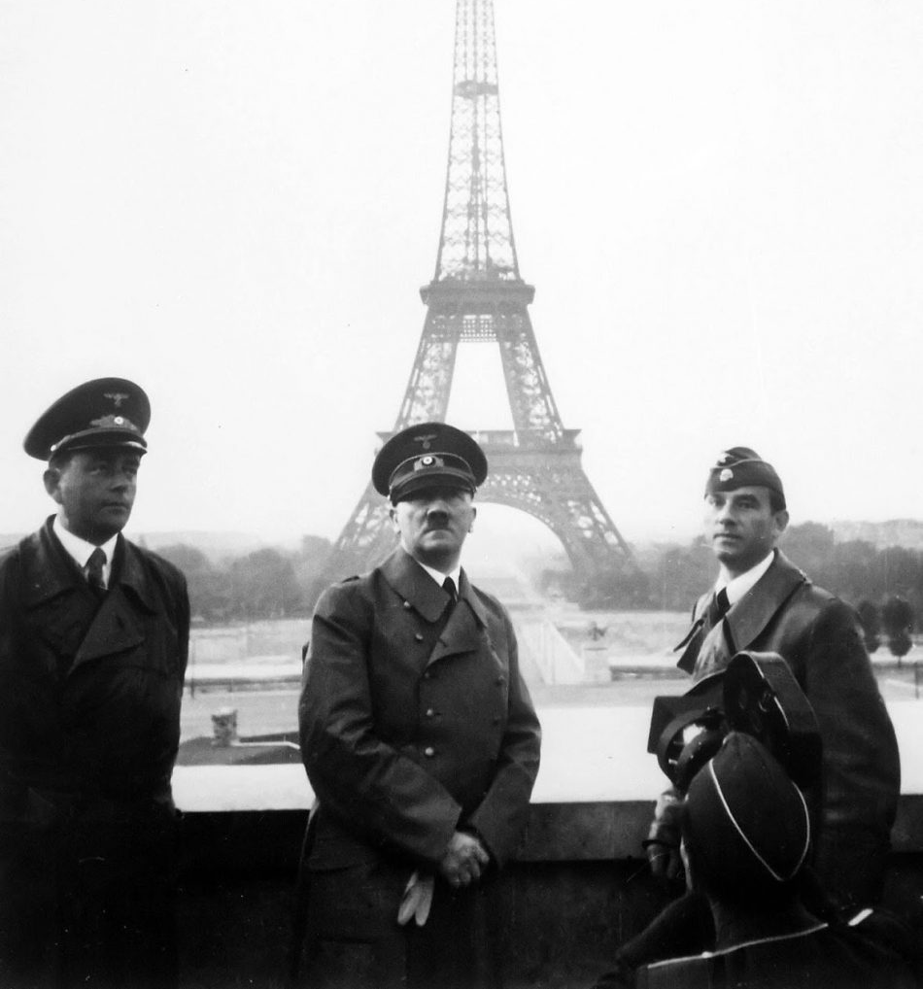
Superioridad de los países del Eje:
Septiembre de 1939: Alemania invade Polonia
Abril de 1940: Alemania invade Dinamarca y Noruega
Junio de 1940: Los alemanes entran en Paris tras la derrota francesa.
Verano de 1940: Fracaso alemán en su intente por conquistar Reino Unido (batalla de Inglaterra)

Slide 17
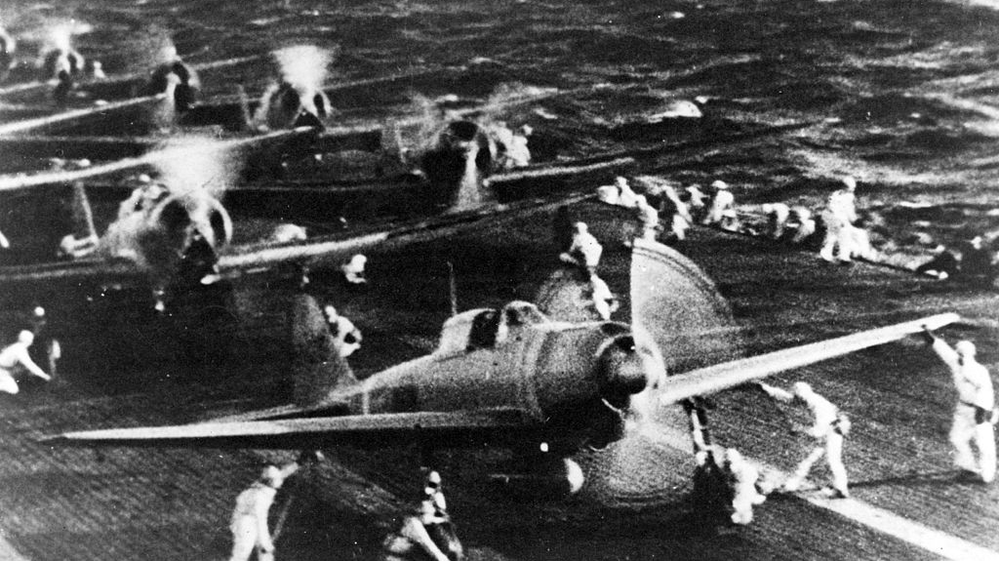
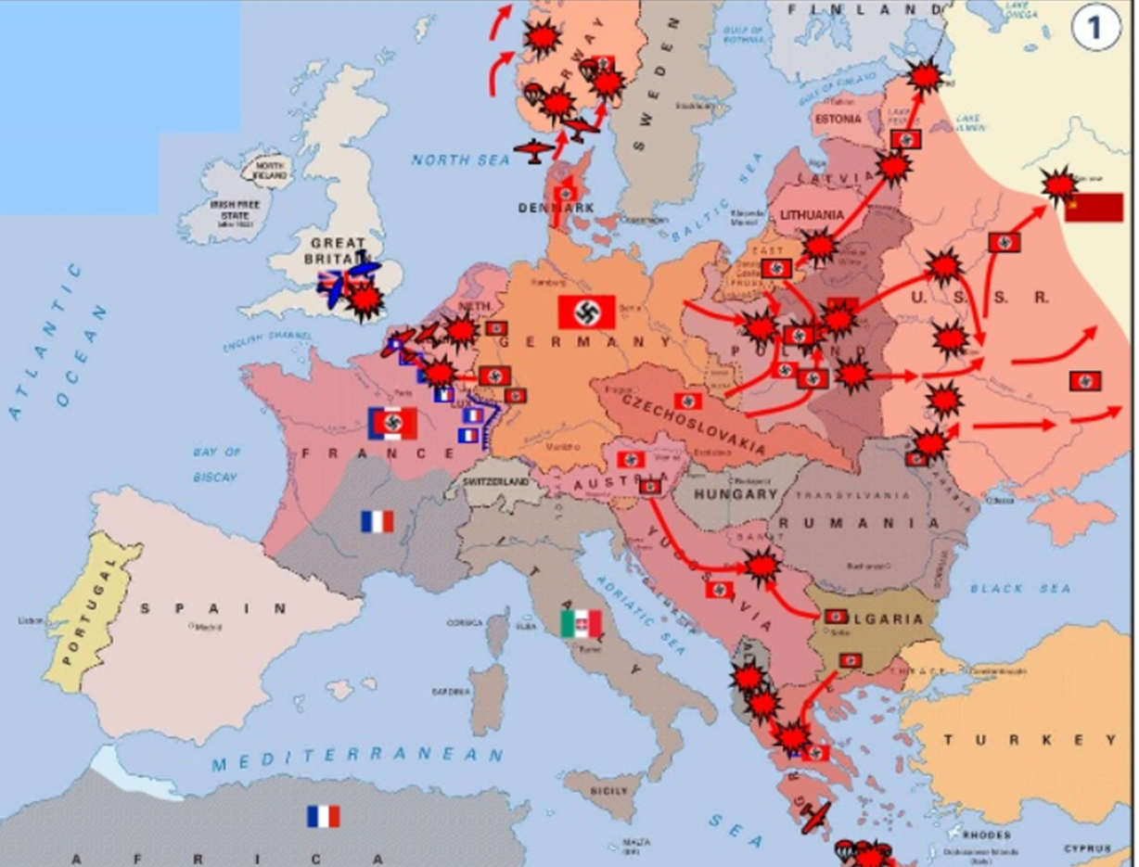
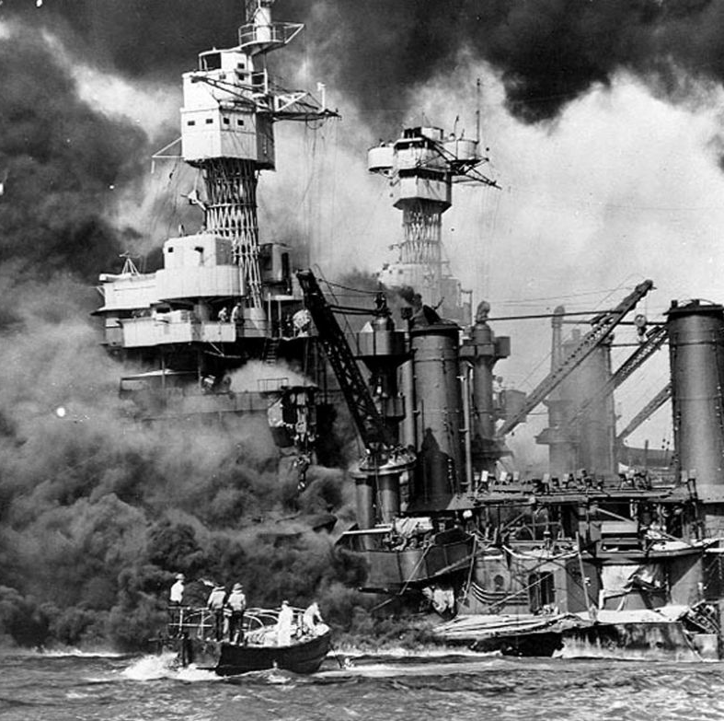
1941: Eslovaquia, Hungría, y Rumanía se unen al Eje y conquistan Yugoslavia y Grecia.
Verano de 1941: Alemania invade “por sorpresa” la Unión Soviética
Finales de 1941: Japón ataca “por sorpresa” la base de EEUU en Pearl Harbor y los americanos entran a la guerra

Slide 18
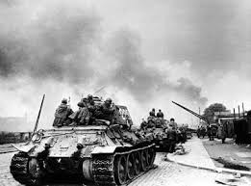
FASE II
1941-1943

Slide 19
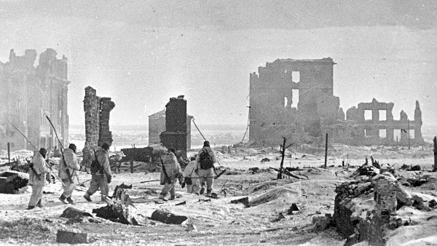
Equilibrio de fuerzas:
Desde 1942 EEUU hace retroceder a Japón en el sudeste asiático
En el mismo año las potencias del Eje son expulsadas de África
En febrero de 1943 Alemania es derrotada en la batalla de Stalingrado
En 1943 se inicia la ofensiva aliada en Italia

Slide 20
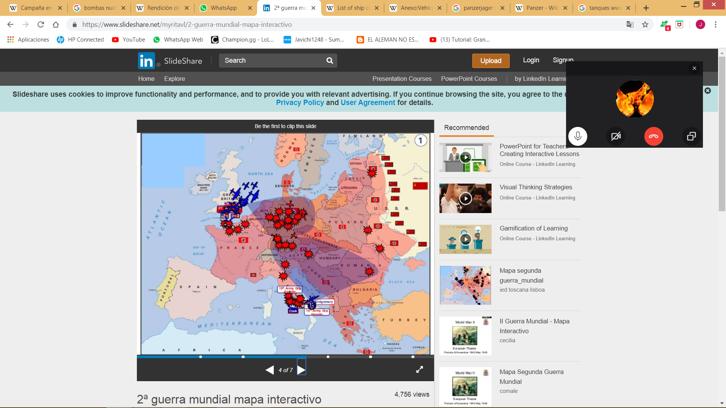
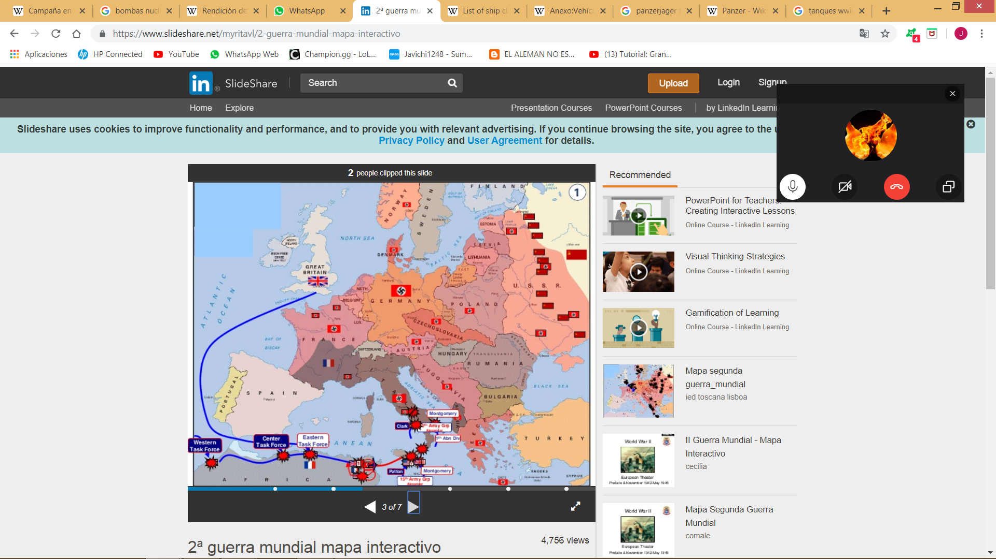

Slide 21
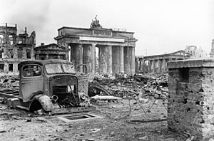
FASE III
1943-1945

Slide 22
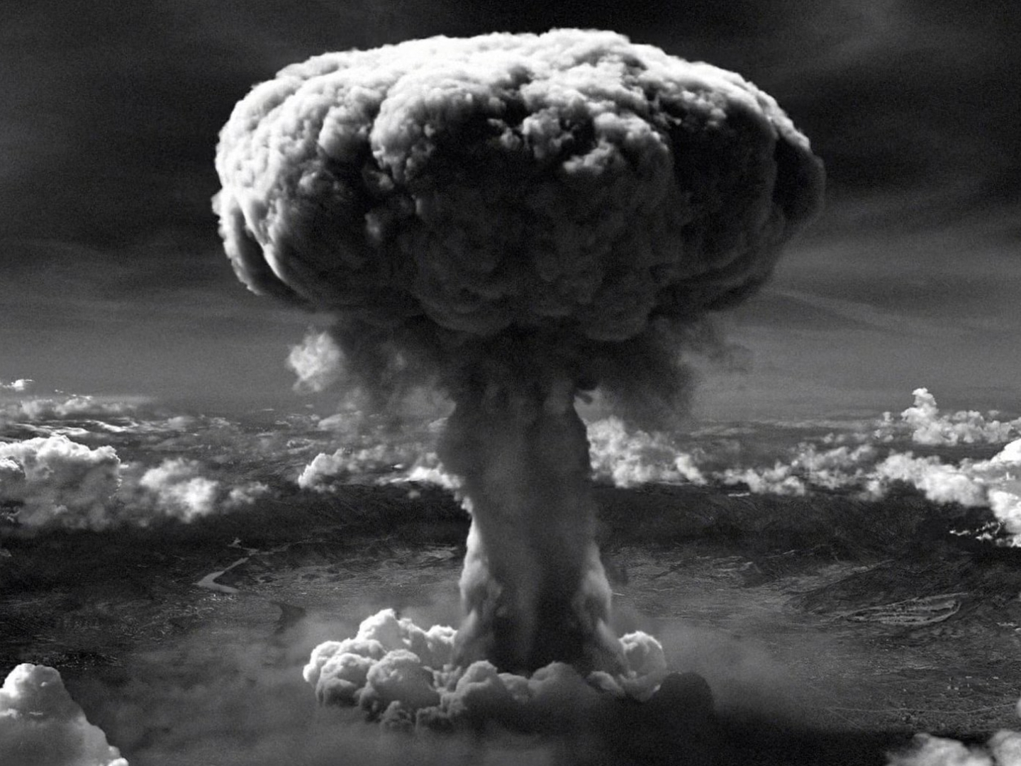
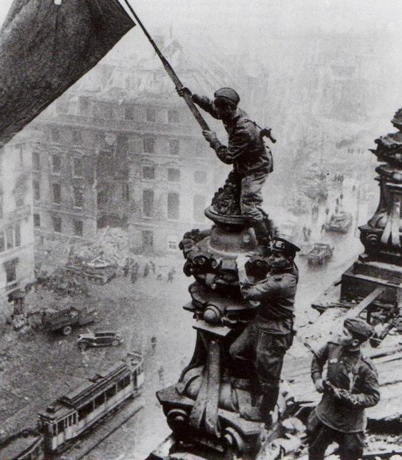
Superioridad aliada:
6 de junio del 44 tiene lugar el desembarco de Normandía y comienza el retroceso alemán.
Ofensiva alemana de las Ardenas a finales de 1944
En mayo de 1945 las tropas soviéticas entran en Berlín
En agosto EEUU lanza las dos bombas atómicas sobre Hiroshima y Nagasaki

Slide 23
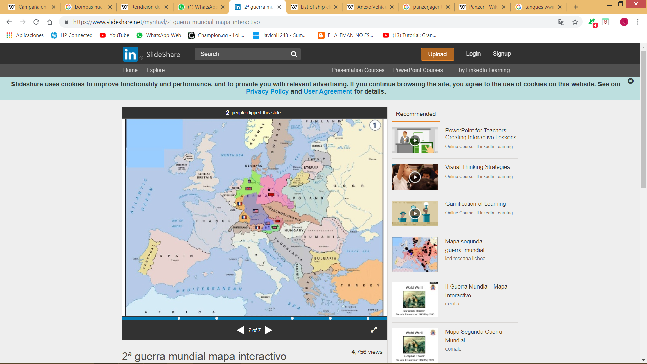
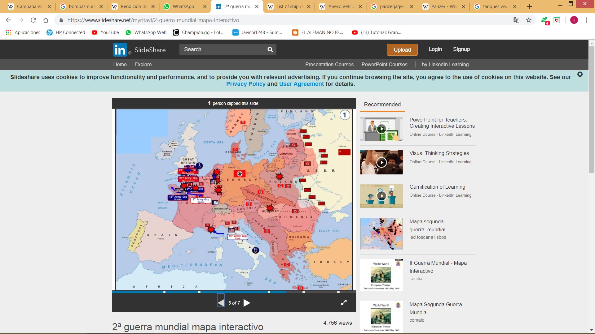
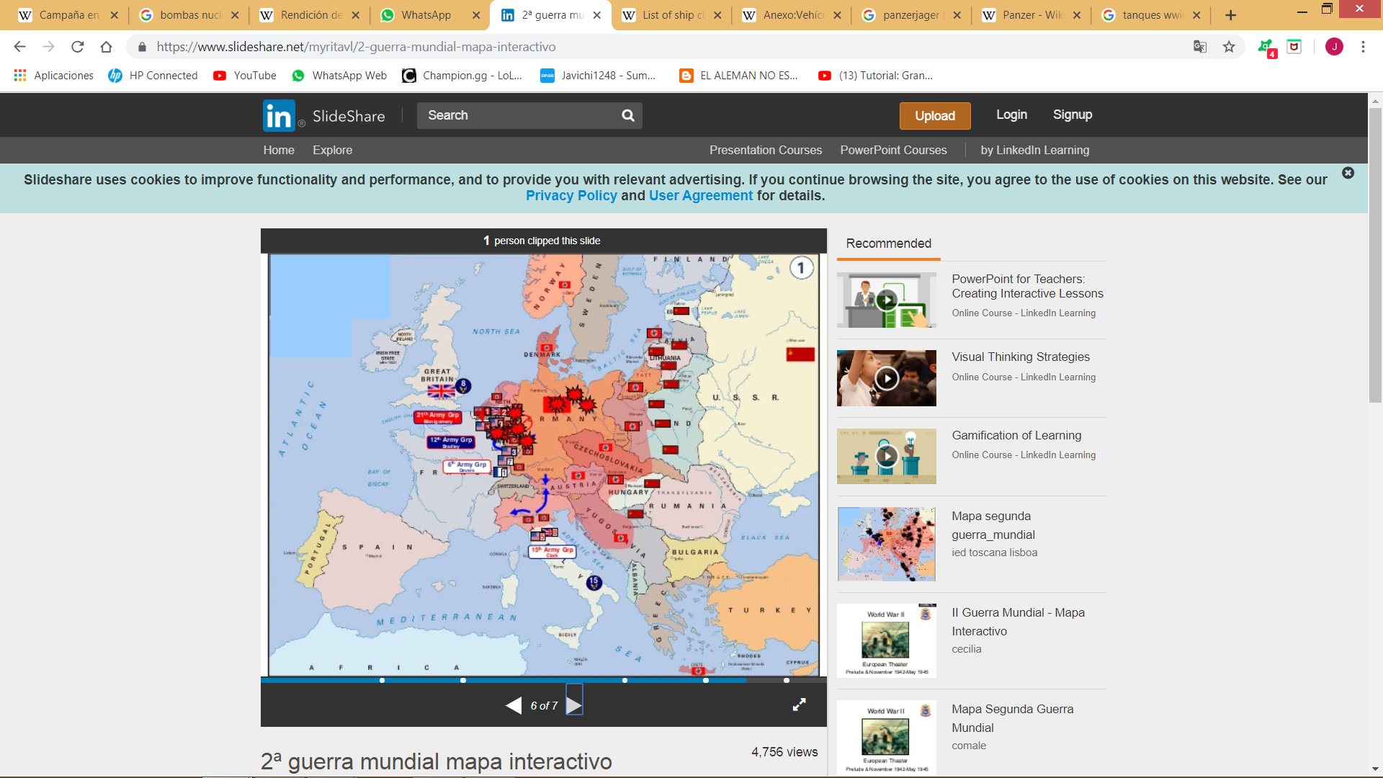

Slide 24
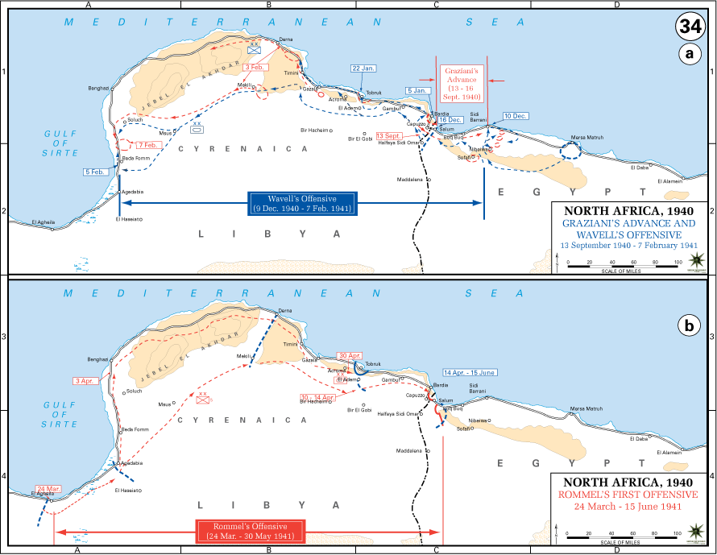
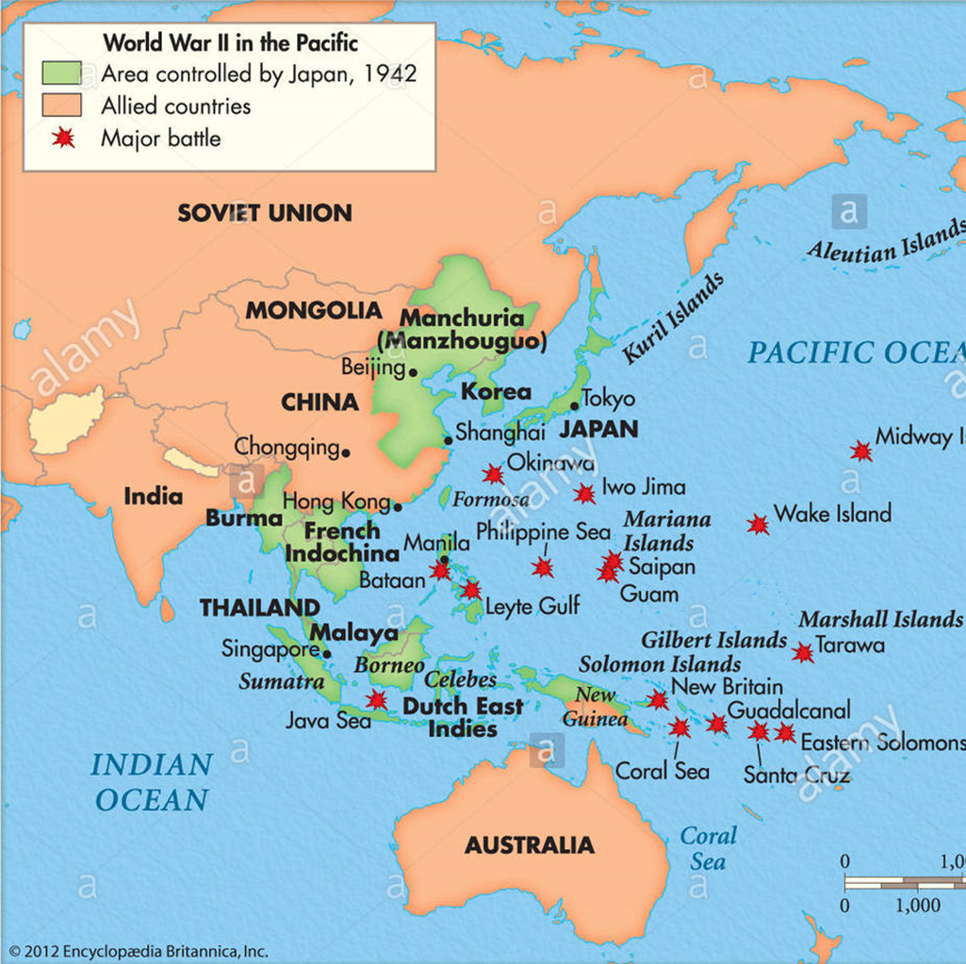
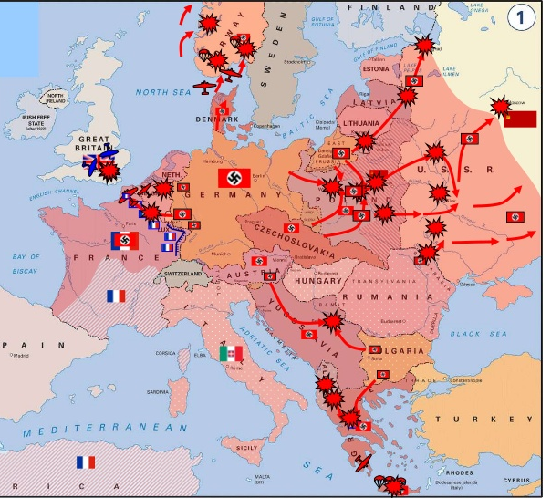
Tipo de guerra
Guerra entre estados (mundial, dada la gran cantidad de ellos que participaron y donde estuvieron abiertos lo frentes) y total.
GUERRA TOTAL.

Slide 25
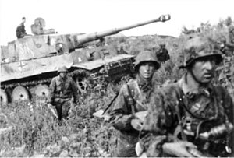
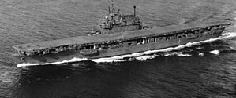
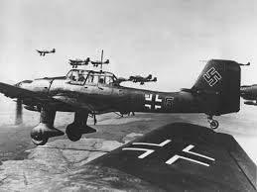
Avances tecnológicos

Slide 26
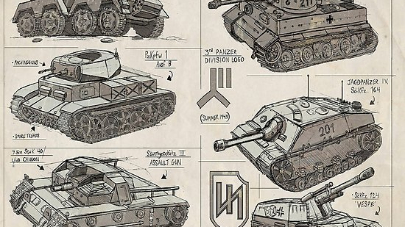
Tierra
Perfeccionamiento de los tanques y los cazacarros, son lo mas significativo de los ejércitos de tierra de las potencias, la caballería dejaría de verse.

Slide 27
Alemania
Gran inversión en investigación, tanques muy superiores, pero caros y difíciles de producir y reparar.
Tanques: Panzer 2 y 3 Panzer 4 Tiger Tiger II
Cazacarros: Elefant Jagdtiger

Slide 28
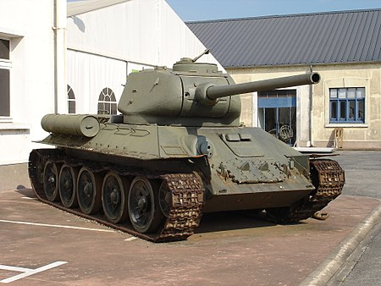
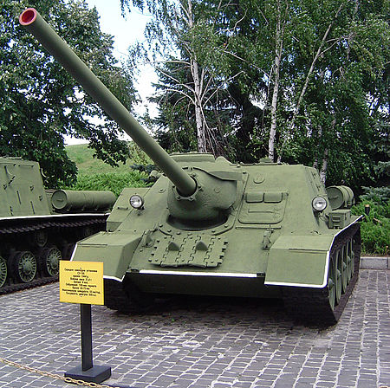
URSS
Vehículos fáciles y baratos, pero vulnerables y con poca potencia de fuego.
Tanques: T-34 T-34/85
Cazacarros: SU-85 SU-100

Slide 29
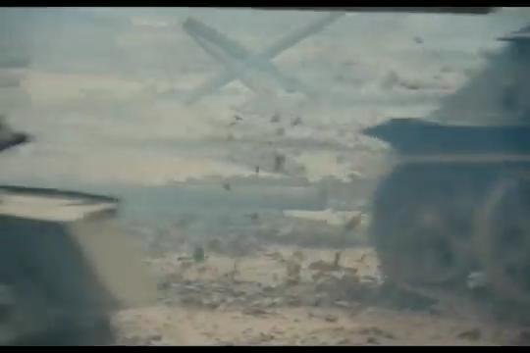

Slide 30
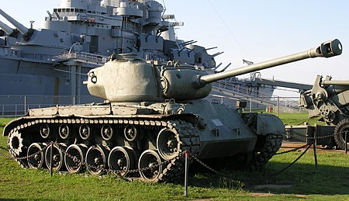
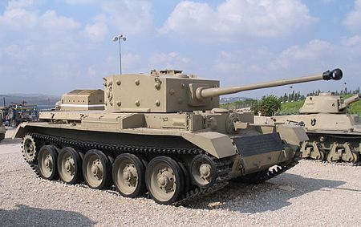
EE.UU.: M4 Sherman - M26 Pershing
Francia: Char B1 - M10 GMC
Reino Unido: Churchill Mk. VII - Mk VIII Cromwell
Italia: M13/40 - M15/42

Slide 31
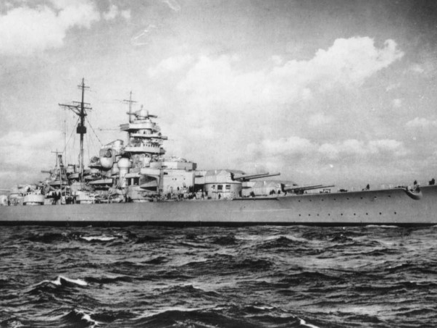
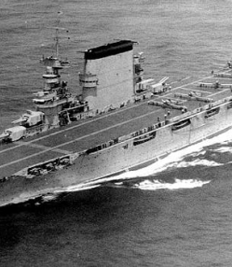
Mar
En el mar se establecieron los portaaviones como arma esencial, aunque los destructores también tenían gran importancia, además de, menos decisivos submarinos.

Slide 32
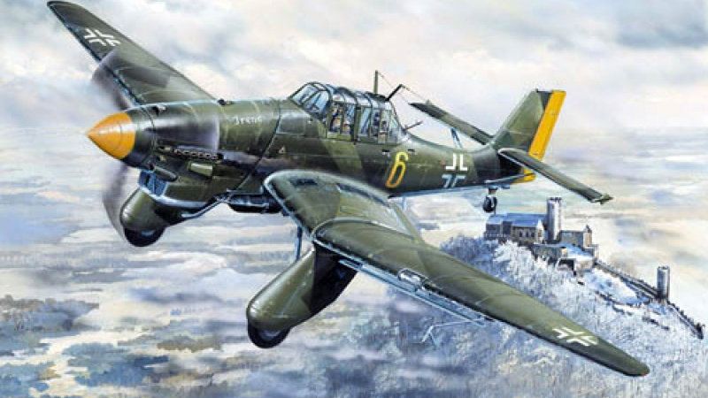
Aire
Destacar la evolución y el uso del transporte aéreo táctico (la capacidad de mover rápidamente suministros, equipamientos y personal, con carácter urgente) y del bombardero estratégico (empleado para bombardear áreas industriales y civiles a gran escala, con el fin de destruir la moral y el esfuerzo bélico del enemigo).

Slide 33
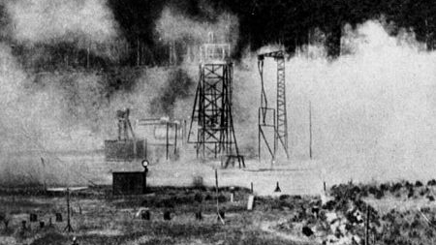
Misiles balísticos
Los alemanes desarrollaron en 1942, como venganza a los bombardeos aliados, el misil balístico V2 con el cuál podían llegar a bombardear Londres

Slide 34
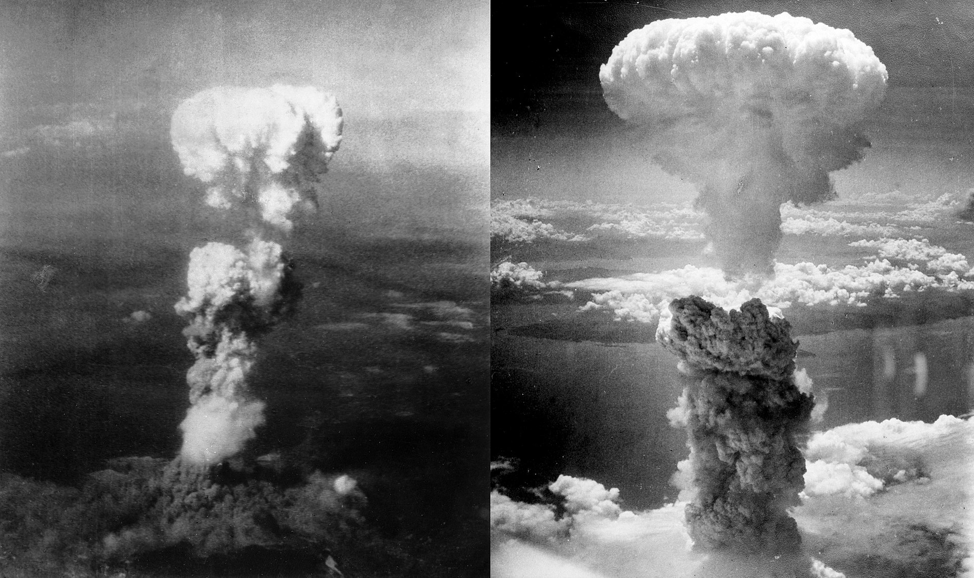
Bomba nuclear
EE.UU mediante el Proyecto Manhattan desarrolló la bomba nuclear, el arma con más poder de destrucción hasta ese momento.

Slide 35
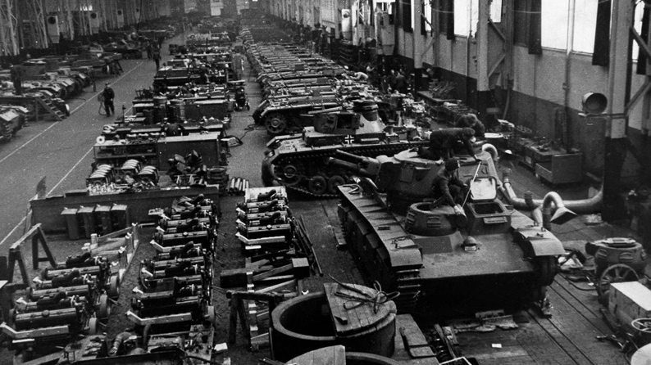
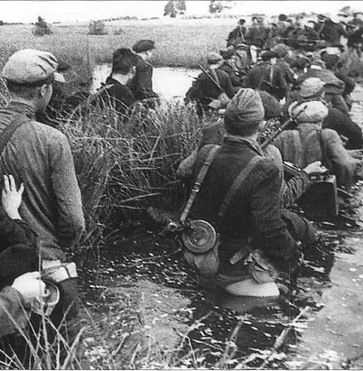
Magnitud de la movilización de recursos humanos y económicos.

Slide 36
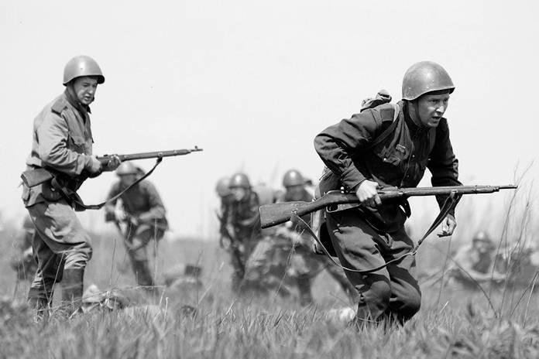
Costo total de la guerra (x 1000 millones) por país
País | Total pagado
Estados Unidos | $ 341.491
Alemania | $ 270.000
URSS | $ 192.000
China | $ 190.000
Gran Bretaña | $ 120.000
Canadá | $ 15.680
Italia | $ 94.000
Japón | $ 56.000
Francia | $ 15.000
Bélgica | $ 3.250
Polonia | $ 1.550
Holanda | $ 0.925
TOTAL | 2852,216
Costo de la Guerra por armamento
Los Aliados |  | El Eje
País | Precio pagado | País | Precio pagado
Estados Unidos | $ 84.500.000.000 | Alemania | $ 68.000.000.000
Unión Soviética | $ 48.000.000.000 | Italia | $ 23.500.000.000
Gran Bretaña | $ 28.000.000.000 | Japón | $ 14.000.000.000
Francia | $ 3.750.000.000
Bélgica | $ 750.000.000
Otros Aliados y neutrales | $ 250.000.000
Soldados movilizados
Los Aliados |  | El Eje
País | Cifra de soldados | País | Cifra de soldados
Estados Unidos | 12.000.000 | Alemania | 10.000.000
China | 8.000.000 | Japón | 7.000.000
Francia | 5.000.000 | Italia | 4.500.000
Gran Bretaña | 4.750.000
Polonia | 400.000
Bélgica | 70.000

Slide 37
Consecuencias de la guerra

Slide 38


Éxitos y fracasos de la pacificación

Slide 39
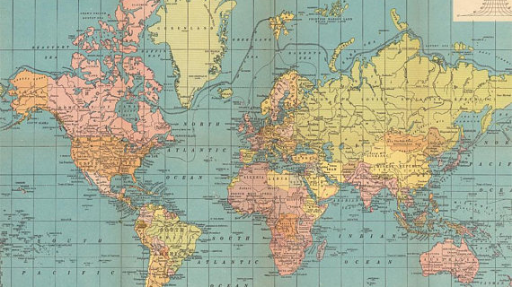
Cambios territoriales

Slide 40
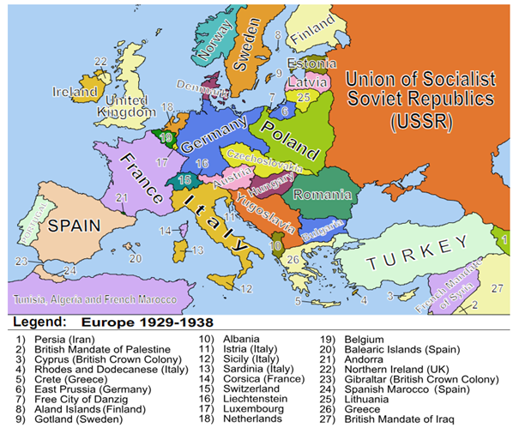
Antes de la guerra

Slide 41
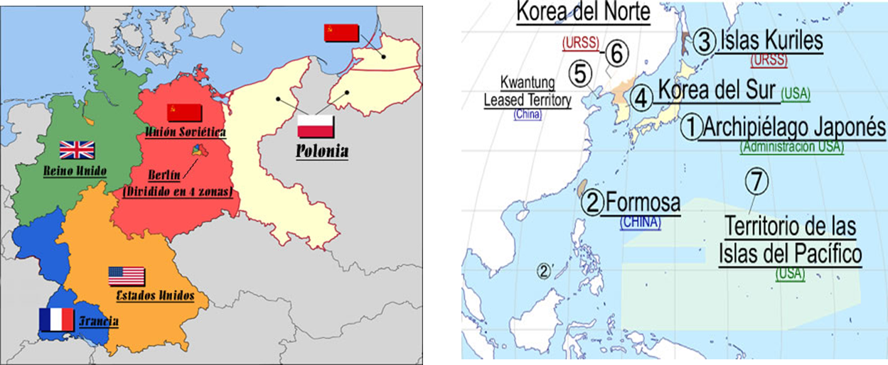
Después de la guerra

Slide 42
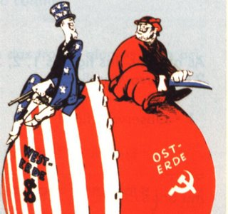
Repercusiones políticas

Slide 43


Slide 44

Impacto económico
Europa quedó devastada:
Ciudades
Industrias
Nudos ferroviarios y carreteras
La industria bélica se fortaleció en detrimento de la de bienes de consumo. El sector servicios se resintió igualmente.
La economía estadounidense salió reforzada y experimentó un espectacular auge.

Slide 45
Impacto social y demográfico
País | Militares | Civiles | Total
URRS | 12.000.000 | 17.000.000 | 29.000.000
Polonia | 597.000 | 5.860.000 | 6.270.000
Alemania | 3.250.000 | 2.440.000 | 5.690.000
Yugoslavia | 305.000 | 1.350.000 | 1.660.000
Rumania | 450.000 | 465.000 | 915.000
Hungría | 200.000 | 600.000 | 800.000
Francia | 245.000 | 350.000 | 595.000
Italia | 380.000 | 153.000 | 533.000
Reino Unido | 403.000 | 92.700 | 495.000
EEUU | 407.000 | 6.000 | 413.000
Checoslovaquia | 7.000 | 315.000 | 322.000
Países Bajos | 13.700 | 236.000 | 249.000
Grecia | 19.000 | 140.000 | 159.000
Bélgica | 76.000 | 23.000 | 99.000
30 millones de europeos tuvieron que abandonar su lugar de origen.
En Asia, cerca de 7 millones de japoneses fueron repatriados desde Corea y Manchuria hacia el archipiélago

Slide 46

Estatus de las mujeres
Las mujeres tomaron un papel esencial en la guerra, abandonando su labor anclado en la antigüedad donde debían realizar las tareas del hogar y ocupando multitud de puestos en industrias o en el ejército.
A simple vista, los cambios en el rol de la mujer durante la IGM fueron superiores que en los de la segunda, pero en esta última son visibles los pasos hacia una situación igualitaria gracias al replanteamiento de los derechos humanos.

